Slide 1


Sabiedriskais labums kā NVO prece
Latvijas Pilsoniskā alianse

Slide 2

Šodienas mērķi
Sniegt datus par NVO sektoru.
Informēt par interešu aizstāvību un tās sasniegumiem.
Motivēt savstarpējai sadarbībai.

Slide 3

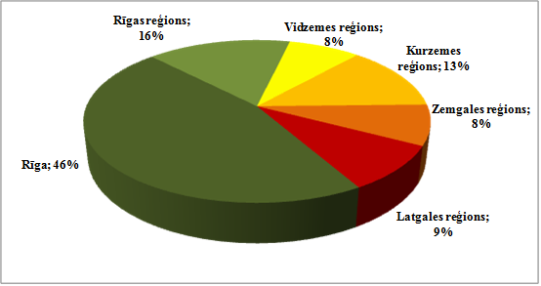
NVO sektors datos I
Kopējais biedrību un nodibinājumu skaits ir 15, 506
Stopiņu novadā 60 NVO

Slide 4
NVO sektors datos II

Slide 5
NVO saimnieciskā aktivitāte
2009. gada nogalē 24% NVO bija PVN maksātāji.
Vidēji vienas NVO apgrozījums 2009. gadā bija 18 421 lats.
2010. gadā brīvprātīgā darba monetārā vērtība 82, 558 miljoni latu.
Biežākie finansējuma avoti 2010. gadā:
uzņēmumu ziedojumi;
organizācijas biedri;
ziedojumi no iedzīvotājiem;
projektu pieteikumi no vietējām pašvaldībām un nozaru ministrijām vai ES fondu līdzekļu saņemšanai.

Slide 6
Interešu aizstāvības liecības

Slide 7
NVO sektora ietekme
44% NVO pārstāvju ir pārliecināti par savas organizācijas spējām ietekmēt lēmumu pieņemšanas procesu Latvijā.
15% aptaujāto iedzīvotāju uzskata, ka viņi spēj ietekmēt lēmumu pieņemšanas procesu Latvijā.
Kādā no sabiedriskajām aktivitātēm ir piedalījušies 87% aptaujāto Latvijas iedzīvotāju, bet iesaistījušies organizācijas darbībā – 40%.

Slide 8
Interešu aizstāvība
Iespēja tiem, kuriem nav iespējas, pārstāvēt sevi.
Panākt, ka viņu vajadzības un vēlmes tiek ņemtas vērā.
Tiek izšķirti divi interešu aizstāvības veidi:
personīgo interešu aizstāvība;
pārstāvniecības interešu aizstāvība.

Slide 9

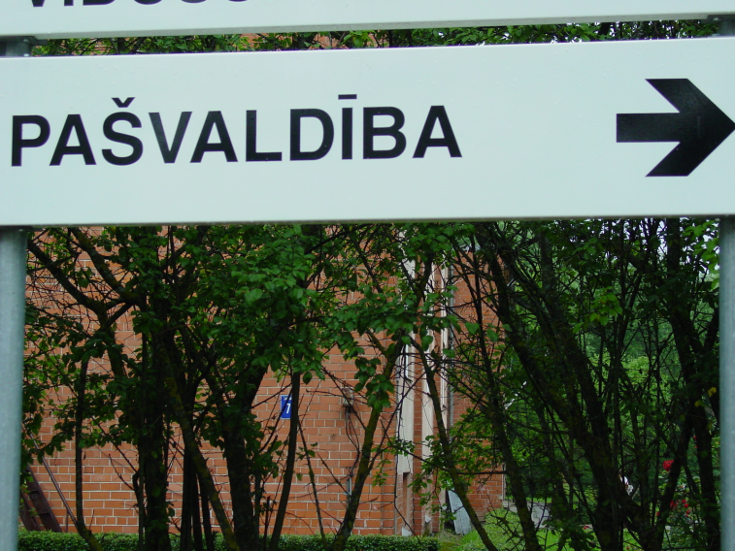
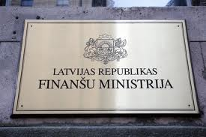
Personīgo interešu aizstāvība
Tiesas zāle
Pašvaldība
Ministrija

Slide 10
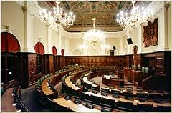
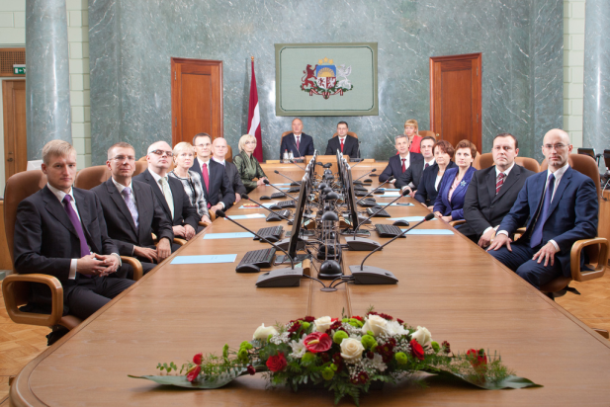



Pārstāvniecības interešu aizstāvība
Saeima
Ministru Kabinets

Slide 11
Sadarbība pašvaldībā

Slide 12
Sadarbības instrumenti
Valsts pārvaldes iekārtas likums - iestāde savā darbībā iesaista sabiedrības pārstāvjus, iekļaujot viņus darba grupās, konsultatīvajās padomēs vai lūdzot sniegt atzinumus.
Likums par pašvaldībām - vietējā pašvaldība ir vietējā pārvalde, kas (...) nodrošina likumos noteikto funkciju, kā arī šajā likumā paredzētajā kārtībā Ministru kabineta doto uzdevumu un pašvaldības brīvprātīgo iniciatīvu izpildi, ievērojot valsts un attiecīgās administratīvās teritorijas iedzīvotāju intereses.
Attīstības plānošanas sistēmas likums - attīstības plānošana ir principu, mērķu un to sasniegšanai nepieciešamās rīcības izstrāde nolūkā īstenot politiski noteiktas prioritātes un nodrošināt sabiedrības un teritorijas attīstību.
...
Ministru kabineta kārtības rullis.
Ministru kabineta noteikumi „Kārtība, kādā iestādes ievieto internetā informāciju”.
Ministru kabineta noteikumi „Sabiedrības līdzdalības kārtība attīstības plānošanas procesā”.

Slide 13
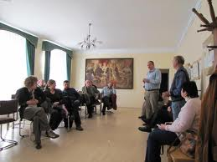
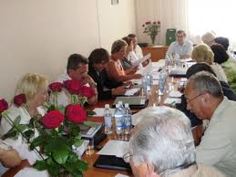
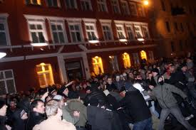
Sadarbības instrumenti
Valsts pārvaldes iekārtas likums - iestāde savā darbībā iesaista sabiedrības pārstāvjus, iekļaujot viņus darba grupās, konsultatīvajās padomēs vai lūdzot sniegt atzinumus.
Likums par pašvaldībām - vietējā pašvaldība ir vietējā pārvalde, kas (...) nodrošina likumos noteikto funkciju, kā arī šajā likumā paredzētajā kārtībā Ministru kabineta doto uzdevumu un pašvaldības brīvprātīgo iniciatīvu izpildi, ievērojot valsts un attiecīgās administratīvās teritorijas iedzīvotāju intereses.
Attīstības plānošanas sistēmas likums - attīstības plānošana ir principu, mērķu un to sasniegšanai nepieciešamās rīcības izstrāde nolūkā īstenot politiski noteiktas prioritātes un nodrošināt sabiedrības un teritorijas attīstību.
...
Ministru kabineta kārtības rullis.
Ministru kabineta noteikumi „Kārtība, kādā iestādes ievieto internetā informāciju”.
Ministru kabineta noteikumi „Sabiedrības līdzdalības kārtība attīstības plānošanas procesā”.
Publiskā apspriešana
Komitejas sēde
13. janvāra grautiņi

Slide 14
Sadarbības piemēri
Limbažu novada pašvaldība ir deleģējusi Lādes ezera (Limbažu pagastā) apsaimniekošanas funkciju biedrībai „Lādes ezers”.
Tukuma novada domes kultūras padome
Bērnu e-reģistrācija bērnu-dārzu rindām Rīgā.
Iedzīvotāji sadarbībā ar Valsts policiju Talsos remontēja tuneli, mazinot zādzību skaitu.
Rīgas konsultatīvā padome sabiedrības integrācijas jautājumos
Tukuma Nevalstisko organizāciju apvienības pārstāvji ir ievēlēti Tukuma novada domes piecās komisijās.

Slide 15
Mums katram ir miljons
Kas Tev pieder?
Īpašums (telpas semināriem, telpas tikšanās reizēm, telpas darbam).
Tehniskie līdzekļi (projektors, portatīvais dators, tāfele, termosi u.c.).
Kontakti (mediji, politiķi, pašvaldības darbinieki, policisti, medicīniskais personāls, turīgi cilvēki u.c.)

Slide 16
Mūsu miljons
Piesakies NVO ziņām Nesēdi tumsā!
alianse@nvo.lv
Iegūsti NVO resursus: pētījumi, dokumentu paraugi, rokasgrāmatas, apraksti, viedokļu raksti!
Piesakies VSS apkārtrakstam inta@nvo.lv
Kļūsti par eLPA biedru www.nvo.lv
Saņem NVO finanšu ziņas reizi mēnesī
Piedalies eLPA organizētajās Vasaras akadēmijās katru gadu augustā

